Slide 1
НОВЫЕ ВЫЗОВЫ В ШКОЛЬНОМ ГЕОГРАФИЧЕСКОМ ОБРАЗОВАНИИ

Slide 2
ЦЕЛЬ – СДЕЛАТЬ РОССИЙСКУЮ СИСТЕМУ ОДНОЙ ИЗ ЛУЧШИХ МИРОВЫХ ОБРАЗОВАТЕЛЬНЫХ СИСТЕМ
Указ Президента РФ от 21 июля 2020 г. N 474 "О национальных целях развития Российской Федерации на период до 2030 года"
1. Определить следующие национальные цели развития Российской Федерации (далее - национальные цели) на период до 2030 года:
а) сохранение населения, здоровье и благополучие людей;
б) возможности для самореализации и развития талантов;
в) комфортная и безопасная среда для жизни;
г) достойный, эффективный труд и успешное предпринимательство;
д) цифровая трансформация.
2. Установить следующие целевые показатели, характеризующие достижение национальных целей к 2030 году:
б) в рамках национальной цели "Возможности для самореализации и развития талантов":
вхождение Российской Федерации в число десяти ведущих стран мира по качеству общего образования

Slide 3
7 ТРЕНДОВ, КОТОРЫЕ УЖЕ МЕНЯЮТ МИР
УСКОРЕНИЕ
ЭКОЛОГИ-
ЗАЦИЯ
ГЛОБАЛИ-
ЗАЦИЯ
АВТОМАТИ-ЗАЦИЯ
Ключевые тренды:
Технологические
Техно-социальные
Социальные
Метатренд
Ускорение
ДЕМОГРАФИЧЕСКИЕ ИЗМЕНЕНИЯ
ЦИФРОВИЗАЦИЯ
СЕТЕВОЕ СООБЩЕСТВО
Доклад «Навыки будущего. Что нужно знать и уметь в новом сложном мире». https://futuref.org/futureskills_ru

Slide 4
Базовые навыки XXI века
Концентрация и управление вниманием.
Помогают справляться с информационной перегрузкой и управлять сложной техникой.
Творчество, креативность.
Помогает мыслить нестандартно, создавать новое в условиях автоматизации рутинной работы.
Эмоциональная грамотность.
Помогает сохранить себя и взаимодействовать с другими с помощью эмоций, эмпатии и сочувствия.
Экологическое мышление.
Помогает понять связность мира, воспринимать свою деятельность в контексте всей экосистемы, поддерживать эволюционные процессы
Цифровая грамотность.
Помогает работать в цифровой среде, например, AR, VR. Цифровая грамотность будет столь же востребована, как умение писать и читать.
Кросскультурность.
Помогает преодолеть разрыв поколений, понять другие культуры и субкультуры, найти с ними общий язык.
Способность к обучению/самообучению. Помогает учиться в течение всей жизни и самостоятельно осваивать навыки в быстро меняющимся мире
Доклад «Навыки будущего. Что нужно знать и уметь в новом сложном мире». https://futuref.org/futureskills_ru

Slide 5
НОВОЕ ОБРАЗОВАНИЕ
Старая модель навыков
Новая модель навыков
Контекстные/Специализированные навыки
Навыки, которые развиваются и применяются в конкретном контексте. Это профессиональные, физические или социальные навыки
Кроссконтекстные навыки
Навыки, которые можно применять в более широких сферах социальной или личной деятельности. Это навыки чтения, письма, работы в команде и т.п.
Экзистенциальные навыки
Навыки, которые можно универсально применять на протяжении всей жизни и в различных жизненных ситуациях. Они включают способность ставить цели и достигать их, самосознание/способность к саморефлексии, способность учиться/переучиваться
Жесткие навыки (Hard skills)
Мягкие навыки (Soft skills)
Доклад «Навыки будущего. Что нужно знать и уметь в новом сложном мире». https://futuref.org/futureskills_ru

Slide 6
НОВОЕ ОБРАЗОВАНИЕ
Мы не можем научить людей креативности, предоставляя им стандартные задачи.
Мы не можем научить людей сотрудничеству и совместной работе, обращаясь к каждому из них индивидуально или ставя их в условия конкуренции друг с другом.
Мы не можем научить людей эмпатии и эмоциональному интеллекту, избавляясь от эмоций в образовательном процессе.
Мы не можем научить людей развивать медиаграмотность или информационную гигиену, не допуская использование информационных технологий в школьных классах.
Мы не можем научить людей жить в балансе с биосферой, лишая их контакта с природой или постоянно называя природу «ресурсом».
Мы не можем научить людей осознанности, если сами учителя не осознанны.
Проблема, которую предстоит решать, не ограничивается определением нового набора грамотностей или обновлением передаваемых знаний. Экономическая и социальная трансформация требует, чтобы мы пересмотрели всю логику образовательной модели.
Доклад «Навыки будущего. Что нужно знать и уметь в новом сложном мире». https://futuref.org/futureskills_ru

Slide 7
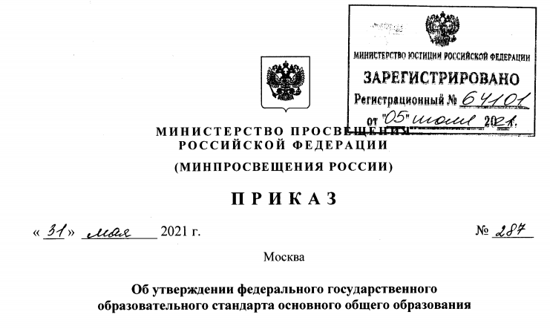
Приказ Министерства Просвещения РФ № 287 от 31 мая 2021 года

Slide 8
ИЗМЕНЕНИЯ ВО ФГОС ОСНОВНОГО ОБЩЕГО ОБРАЗОВАНИЯ.
Расширено содержание воспитательной деятельности
IV. Требования к результатам освоения программы основного общего образования
личностные
осознание российской гражданской идентичности;
готовность обучающихся к саморазвитию, самостоятельности и личностному самоопределению;
ценность самостоятельности и инициативы;
наличие мотивации к целенаправленной социально значимой деятельности;
сформированность внутренней позиции личности как особого ценностного отношения к себе, окружающим людям и жизни в целом;
Действующий ФГОС
Новый ФГОС с 01.09.2022
Изменены требования к личностным образовательным результатам и увеличено количество направлений воспитательной работы.

Slide 9
ИЗМЕНЕНИЯ ВО ФГОС ОСНОВНОГО ОБЩЕГО ОБРАЗОВАНИЯ.
Более конкретно обозначены метапредметные результаты
IV. Требования к результатам освоения программы основного общего образования
метапредметным:
освоение обучающимися межпредметных понятий (используются в нескольких предметных областях и позволяют связывать знания из различных учебных предметов, учебных курсов (в том числе внеурочной деятельности), учебных модулей в целостную научную картину мира) и универсальные учебные действия (познавательные, коммуникативные, регулятивные);
способность их использовать в учебной, познавательной и социальной практике;
готовность к самостоятельному планированию и осуществлению учебной деятельности и организации учебного сотрудничества с педагогическими работниками и сверстниками, к участию в построении индивидуальной образовательной траектории;
овладение навыками работы с информацией: восприятие и создание информационных текстов в различных форматах, в том числе цифровых, с учетом назначения информации и ее целевой аудитории;

Slide 10
ИЗМЕНЕНИЯ ВО ФГОС ОСНОВНОГО ОБЩЕГО ОБРАЗОВАНИЯ.
По-новому сформулированы предметные результаты – это учебные действия с предметным материалом.
I. Общие положения
4. Единство обязательных требований к результатам освоения программ основного общего образования реализуется во ФГОС на основе системно-деятельностного подхода, обеспечивающего системное и гармоничное развитие личности обучающегося, освоение им знаний, компетенций, необходимых как для жизни в современном обществе, так и для успешного обучения на следующем уровне образования, а также в течение жизни.
9. Требования к предметным результатам:
формулируются в деятельностной форме с усилением акцента на применение знаний и конкретных умений;»
IV. Требования к результатам освоения программы основного общего образования
предметным:
освоение обучающимися в ходе изучения учебного предмета научных знаний, умений и способов действий, специфических для соответствующей предметной области;
предпосылки научного типа мышления;
виды деятельности по получению нового знания, его интерпретации, преобразованию и применению в различных учебных ситуациях, в том числе при создании учебных и социальных проектов.
44. Предметные результаты освоения программы основного общего образования с учетом специфики содержания предметных областей, включающих конкретные учебные предметы, ориентированы на применение знаний, умений и навыков обучающимися в учебных ситуациях и реальных жизненных условиях, а также на успешное обучение на следующем уровне образования.

Slide 11
ИЗМЕНЕНИЯ ВО ФГОС ОСНОВНОГО ОБЩЕГО ОБРАЗОВАНИЯ.
Требования к образовательным результатам распределены по годам обучения
Конкретные требования для каждого года обучения по следующим учебным предметам:
русский язык, литература;
родной язык, родная литература;
иностранный язык;
история, обществознание, география;
математика, информатика;
физика, биология, химия.
I. Общие положения
5. … ФГОС предусматривает возможность для Организации, являющейся частью федеральной или региональной инновационной инфраструктуры, самостоятельно выбирать траекторию изучения предметных областей и учебных предметов, учебных курсов…
13. Организация, имеющая статус федеральной или региональной инновационной площадки, разрабатывает и реализует программу ООО,…самостоятельно определяя достижение промежуточных результатов по годам (этапам) обучения вне зависимости от последовательности достижения обучающимися результатов, определенных соответствующими ПООП.

Slide 12
ИЗМЕНЕНИЯ ВО ФГОС ОСНОВНОГО ОБЩЕГО ОБРАЗОВАНИЯ.
Введено понятие «функциональная грамотность»
III. Требования к условиям реализации программы основного общего образования
35.2. …должны создаваться условия, обеспечивающие возможность:
формирования функциональной грамотности обучающихся (способности решать учебные задачи и жизненные проблемные ситуации на основе сформированных предметных, метапредметных и универсальных способов деятельности), включающей овладение ключевыми компетенциями, составляющими основу дальнейшего успешного образования и ориентации в мире профессий
УУД – ОСНОВА ФУНКЦИОНАЛЬНОЙ ГРАМОТНОСТИ
32.2. Программа формирования универсальных учебных действий у обучающихся должна обеспечивать:
формирование опыта применения универсальных учебных действий в жизненных ситуациях для решения задач общекультурного, личностного и познавательного развития обучающихся, готовности к решению практических задач;

Slide 13
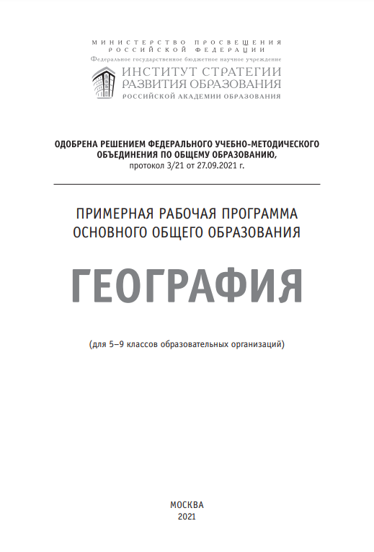
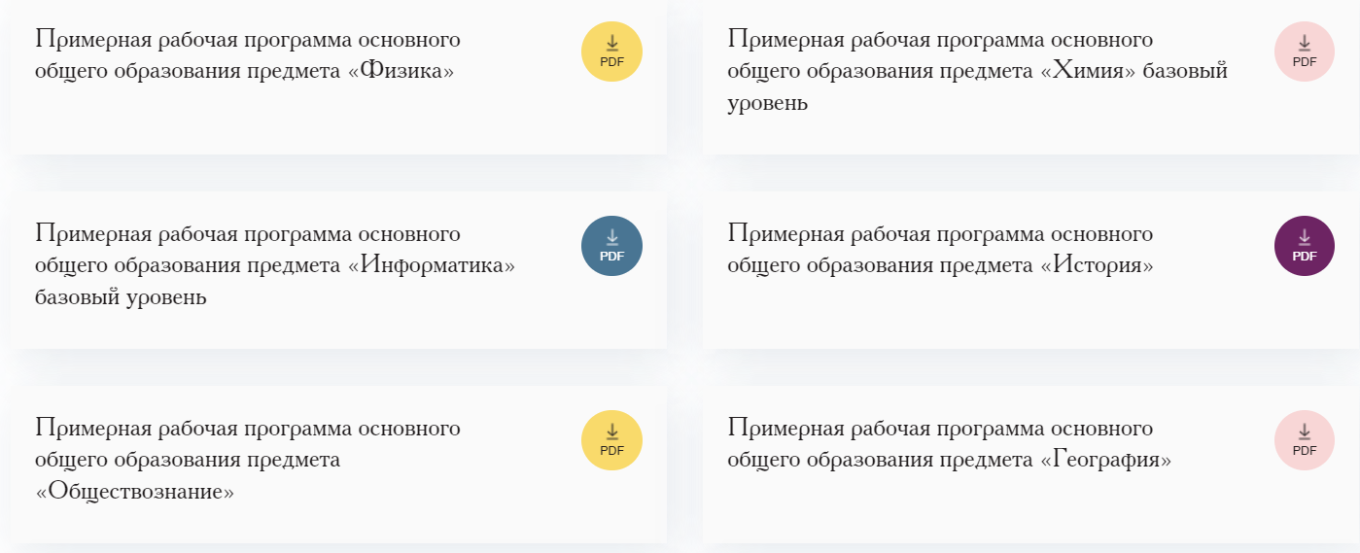
https://edsoo.ru/Primernie_rabochie_progra.htm

Slide 14
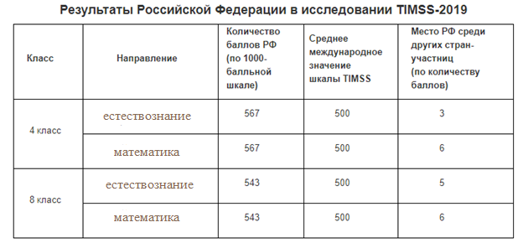
ФИОКО - TIMSS-2019 (fioco.ru)
TIMSS - международное исследование по оценке качества математического и естественно-научного образования

Slide 15
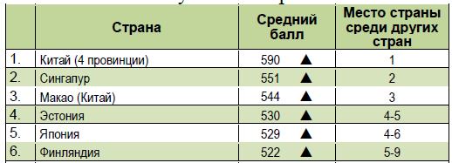
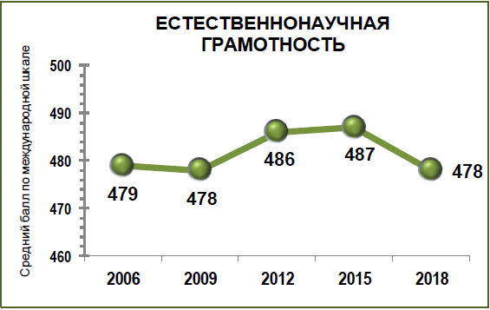
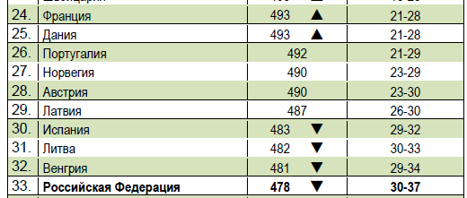
ФИОКО - PISA-2018 (fioco.ru)
Число российских учащихся, достигших наивысших уровней естественнонаучной грамотности (5-6 уровни), составило в 2018 году 3,1%.
В странах ОЭСР в среднем 6,7% учащихся продемонстрировали самые высокие результаты.
В лидирующих странах таких учащихся значительно больше: от 20,8% в Сингапуре до 31,5% в Китае (4 провинции)

Slide 16
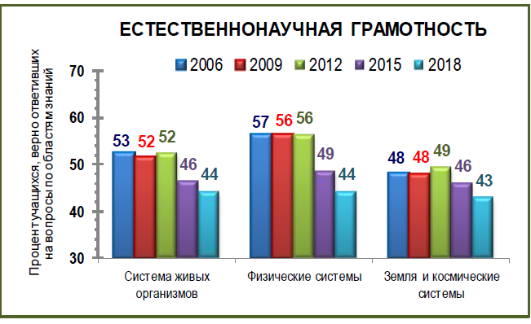
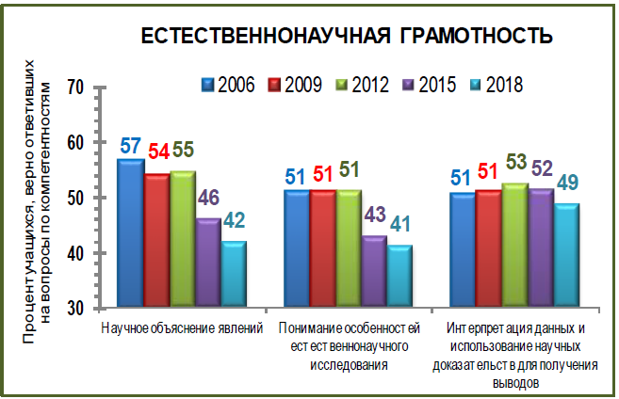
ДИНАМИКА РЕЗУЛЬТАТОВ РОССИЙСКИХ УЧАЩИХСЯ ПО ОБЛАСТЯМ ЗНАНИЙ
И КОМПЕТЕНЦИЯМ (PISA 2018)
РЕЗУЛЬТАТЫ ПО ОБЛАСТЯМ ЗНАНИЙ
РЕЗУЛЬТАТЫ ПО КОМПЕТЕНЦИЯМ

Slide 17
ПОЧЕМУ РЕЗУЛЬТАТЫ TIMSS И PISA ТАКИЕ РАЗНЫЕ?
ЧЕМ ОТЛИЧАЮТСЯ ЗНАНИЯ ОТ КОМПЕТЕНЦИЙ?
Цель обучения - воспитать независимо мыслящих людей, способных творить будущее
«Нам говорили, что наши тесты несправедливы, потому что мы ставили перед учащимися задачи, с которыми они не сталкивались в школе. Но в таком случае жизнь тоже несправедлива, потому что в жизни важно не то, способны ли мы вспомнить, что выучили вчера в школе, а то, сможем ли мы завтра решить проблемы, которые сегодня мы не можем даже предвидеть. Современный мир вознаграждает нас не за то, что мы знаем, но за то, как мы применяем свои знания.»
А. Шляйхер, руководитель Департамента по образованию и навыкам Организации экономического сотрудничества и развития

Slide 18
ФУНКЦИОНАЛЬНАЯ ГРАМОТНОСТЬ И ТРЕБОВАНИЯ ПРИМЕРНЫХ ПРОГРАММ ОБЩЕОБРАЗОВАТЕЛЬНЫХ УЧЕБНЫХ ДИСЦИПЛИН
ФГ = мотивация (через требования к личностным результатам) +
компетенции (через требования к предметным и метапредметным результатам)
Способ формирования ФГ – организация различных видов деятельности в предметном обучении
Инструмент оценки ФГ – анкетирование (личностные результаты) и тестирование (предметные и метапредметные результаты)

Slide 19
Основные направления функциональной грамотности
Основные направления функциональной грамотности
PISA
Читательская грамотность (2018)- способность человека понимать и использовать письменные тексты, размышлять о них и заниматься чтением для того, чтобы достигать своих целей, расширять свои знания и возможности, участвовать в социальной жизни. Компетенции (умения):
Находить и извлекать информацию
Интегрировать и интерпретировать информацию
Осмысливать и оценивать содержание и форму текста
Использовать информацию из текста
Математическая грамотность (2022) - это способность индивидуума проводить математические рассуждения и формулировать, применять, интерпретировать математику для решения проблем в разнообразных контекстах реального мира. Она помогает людям понять роль математики в мире.
формулировать ситуацию математически
применять математические понятия, факты, процедуры
интерпретировать, использовать и оценивать математические результаты
рассуждать (над формулированием, над решением, над результатом)
Естественно-научная грамотность (2015)– это способность человека занимать активную гражданскую позицию по вопросам, связанным с естественными науками, и его готовность интересоваться естественно-научными идеями. Человек стремится участвовать в аргументированном обсуждении проблем, относящихся к естественным наукам и технологиям, что требует от него следующих компетентностей:
Научно объяснять явления
Понимать основные особенности естественно-научного исследования
Интерпретировать данные и использовать научные доказательства для получения выводов
ICILS
Компьютерная и информационная (цифровая) грамотность – это способность учащихся использовать компьютеры в личных, исследовательских, творческих и коммуникационных целях, чтобы успешно участвовать в учебной, производственной и общественной деятельности.
Практические навыки по работе с компьютером
Сбор, обработка, создание информации
Цифровое взаимодействие (обмен информацией в социальных сетях)

Slide 20
МОДЕЛЬ ЗАДАНИЙ ПО ОЦЕНИВАНИЮ ЕСТЕСТВЕННОНАУЧНОЙ ГРАМОТНОСТИ
Задания, как правило, основаны на проблемном материале, включающем текст, графики, таблицы и связанные с ними вопросы.
В свою очередь, каждый из вопросов в составе этих заданий
классифицируется по следующим категориям:
умение/компетенцию, на оценивание которого направлен вопрос;
тип естественнонаучного знания, затрагиваемый в вопросе;
контекст;
познавательный уровень (или степень трудности) вопроса.

Slide 21
1. КОМПЕТЕНЦИЯ: НАУЧНОЕ ОБЪЯСНЕНИЕ ЯВЛЕНИЙ
№ п/п | Оцениваемые умения, компетенции | Характеристика учебного задания, направленного на формирование/оценку умения
1.1 | Применить соответствующие естественнонаучные знания для объяснения явления | Предлагается описание ситуации, для объяснения которой можно напрямую использовать программный материал.
1.2 | Распознавать, использовать и создавать объяснительные модели и представления | Предлагается описание нестандартной ситуации, для которой ученик не имеет готового объяснения. Для получения объяснения надо построить модель, в которой ясно прослеживаются нужные взаимосвязи. Возможна обратная задача: по представленной модели узнать и описать явление.
1.3 | Делать и научно обосновывать прогнозы о протекании процесса или явления | Предлагается на основе понимания механизма (или причин) явления или процесса обосновать дальнейшее развитие событий.
1.4 | Объяснять принцип действия технического устройства или технологии | Предлагается объяснить, на каких научных знаниях основана работа описанного технического устройства или технологии.

Slide 22
2. КОМПЕТЕНЦИЯ: ПОНИМАНИЕ ОСОБЕННОСТЕЙ ЕСТЕСТВЕННОНАУЧНОГО ИССЛЕДОВАНИЯ
№ п/п | Оцениваемые умения, компетенции | Характеристика учебного задания, направленного на формирование/оценку умения
2.1 | Распознавать и формулировать цель данного исследования | По краткому описанию хода исследования или действий исследователей предлагается четко сформулировать его цель.
2.2 | Предлагать или оценивать способ научного исследования данного вопроса | По описанию проблемы предлагается кратко сформулировать или оценить идею исследования, направленного на ее решение, и/или описать основные этапы такого исследования.
2.3 | Выдвигать объяснительные гипотезы и предлагать способы их проверки | Предлагается не просто сформулировать гипотезы, объясняющие описанное явление, но и обязательно предложить возможные способы их проверки. Набор гипотез может предлагаться в самом задании, тогда учащийся должен предложить только способы проверки.
2.4 | Описывать и оценивать способы, которые используют учёные, чтобы обеспечить надёжность данных и достоверность объяснений. | Предлагается охарактеризовать назначение того или иного элемента исследования, повышающего надежность результата (контрольная группа, контрольный образец, большая статистика и др.). Или: предлагается выбрать более надежную стратегию исследования вопроса.

Slide 23
3.КОМПЕТЕНЦИЯ: ИНТЕРПРЕТАЦИЯ ДАННЫХ И ИСПОЛЬЗОВАНИЕ НАУЧНЫХ ДОКАЗАТЕЛЬСТВ ДЛЯ ПОЛУЧЕНИЯ ВЫВОДОВ
№ п/п | Оцениваемые умения, компетенции | Характеристика учебного задания, направленного на формирование/оценку умения
3.1 | Анализировать, интерпретировать данные и делать соответствующие выводы | Предлагается формулировать выводы на основе интерпретации данных, представленных в различных формах: графики, таблицы, диаграммы, фотографии, географические карты, словесный текст.
3.2 | Преобразовывать одну форму представления данных в другую | Предлагается преобразовать одну форму представления научной информации в другую, например: словесную в схематический рисунок, табличную форму в график или диаграмму и т.д.
3.3 | Распознавать допущения, доказательства и рассуждения в научных текстах | Предлагается выявлять и формулировать допущения, на которых строится то или иное научное рассуждение, а также характеризовать типы научного текста: доказательство, рассуждение, допущение.
3.4 | Оценивать c научной точки зрения аргументы и доказательства из различных источников. | Предлагается оценить с научной точки зрения корректность и убедительность утверждений, содержащихся в различных источниках, например, научно-популярных текстах, сообщениях СМИ, высказываниях людей.
Notes:
Данную таблицу можно рассматривать в качестве кодификатора,
который используется для разработки и оценки выполнения заданий по ЕНГ. познавательный уровень (или степень трудности) вопроса.

Slide 24
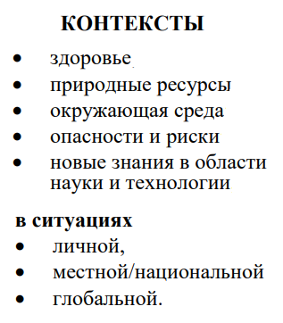
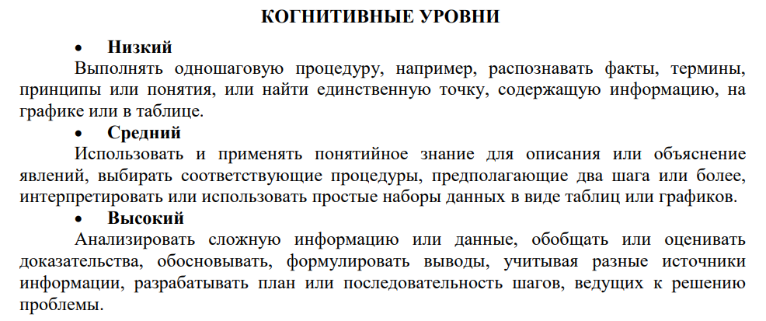
ХАРАКТЕРИСТИКИ ЗАДАНИЙ PISA ПО ЕСТЕСТВЕННО-НАУЧНОЙ ГРАМОТНОСТИ

Slide 25
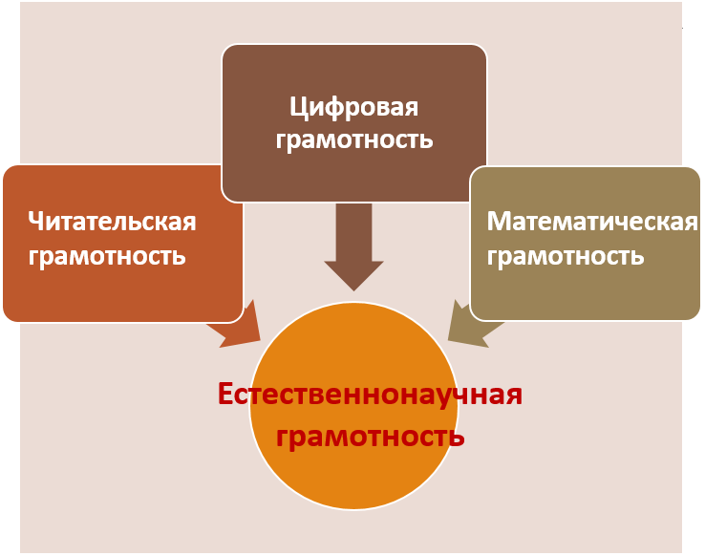
Почему формирование ЕНГ является трудной задачей?
Предметные результаты
- Объяснение явлений и владение методами научного познания (проведение наблюдений, выдвижение гипотез, планирование эксперимента и проведение измерений, анализ результатов)
Метапредметные результаты
Освоение текстов научного содержания и применение базовых естественно-научных знаний (читательская и естественно-научная грамотность)
Использование математических понятий и алгоритмов, применение логических действий в контексте естественно-научного содержания
Использование цифровых технологий (поиск, обработка и представление информаций посредством ИКТ, цифровые датчики, виртуальные лаборатории)

Slide 26
®Крылова О.В. https://www.youtube.com/watch?v=YO4Xb8rbQfI

Slide 27
Гранит
Горная порода гранит — одна из самых распространённых на Земле. Гранит образуется из магмы в недрах Земли. Название «гранит» происходит от слова «гранум», что значит «зерно». Гранит состоит из крупных зёрен, или кристаллов.
Гранит состоит из нескольких минералов. Это минералы: белые кристаллы — кварц, чёрные — слюда, серые, розовые или, например, красные — полевой шпат. Граниты бывают разного цвета – розовые, серые, красные. Зёрна кварца и полевого шпата могут быть и маленькими – 1—2 мм, и крупными – размером в 1 см и даже больше. Граниты очень разнообразны.
Найдите ответы на вопросы
1. Что означает название «гранит»?
2. Гранит называют магматической горной породой. Почему?
3. Почему гранит называют кристаллической горной породой?
4. Из каких минералов состоит гранит?
®Крылова О.В. https://www.youtube.com/watch?v=YO4Xb8rbQfI

Slide 28
Гранит
Горная порода гранит — одна из самых распространённых на Земле. Гранит образуется из магмы в недрах Земли. Название «гранит» происходит от слова «гранум», что значит «зерно». Гранит состоит из крупных зёрен, или кристаллов.
Гранит состоит из нескольких минералов. Это минералы: белые кристаллы — кварц, чёрные — слюда, серые, розовые или, например, красные — полевой шпат. Граниты бывают разного цвета – розовые, серые, красные. Зёрна кварца и полевого шпата могут быть и маленькими – 1—2 мм, и крупными – размером в 1 см и даже больше. Граниты очень разнообразны.
Найдите ответы на вопросы
1. Что означает название «гранит»?
2. Гранит называют магматической горной породой. Почему?
3. Почему гранит называют кристаллической горной породой?
4. Из каких минералов состоит гранит?
®Крылова О.В. https://www.youtube.com/watch?v=YO4Xb8rbQfI

Slide 29
Гранит
Горная порода гранит — одна из самых распространённых на Земле. Гранит образуется из магмы в недрах Земли. Название «гранит» происходит от слова «гранум», что значит «зерно». Гранит состоит из крупных зёрен, или кристаллов.
Гранит состоит из нескольких минералов. Это минералы: белые кристаллы — кварц, чёрные — слюда, серые, розовые или, например, красные — полевой шпат. Граниты бывают разного цвета – розовые, серые, красные. Зёрна кварца и полевого шпата могут быть и маленькими – 1—2 мм, и крупными – размером в 1 см и даже больше. Граниты очень разнообразны.
Найдите ответы на вопросы
1. Какими свойствами обладает гранит?
2. Отчего зависит цвет гранита?

Slide 30
Гранит
Горная порода гранит — одна из самых распространённых на Земле. Гранит образуется из магмы в недрах Земли. Название «гранит» происходит от слова «гранум», что значит «зерно». Гранит состоит из крупных зёрен, или кристаллов.
Гранит состоит из нескольких минералов. Это минералы: белые кристаллы — кварц, чёрные — слюда, серые, розовые или, например, красные — полевой шпат. Граниты бывают разного цвета – розовые, серые, красные. Зёрна кварца и полевого шпата могут быть и маленькими – 1—2 мм, и крупными – размером в 1 см и даже больше. Граниты очень разнообразны.
Найдите ответы на вопросы
1. Какими свойствами обладает гранит?
2. Отчего зависит цвет гранита?
Умение осмыслить или интерпретировать прочитанный текст называется вторым читательским умением.
®Крылова О.В. https://www.youtube.com/watch?v=YO4Xb8rbQfI

Slide 31
Гранит
Гранит состоит из нескольких минералов. Это минералы: белые кристаллы — кварц, чёрные — слюда, серые, розовые или, например, красные — полевой шпат. Граниты бывают разного цвета – розовые, серые, красные. Зёрна кварца и полевого шпата могут быть и маленькими – 1—2 мм, и крупными – размером в 1 см и даже больше. Граниты очень разнообразны.
Гранит — очень твёрдая и прочная горная порода, поэтому он разрушается очень медленно. Постепенно гранит распадается на крупные и мелкие обломки. Наконец из него образуется новая горная порода — песок.
Песок называют обломочной горной породой. Что это значит?
Расскажите, что такое песок.
®Крылова О.В. https://www.youtube.com/watch?v=YO4Xb8rbQfI

Slide 32
Гранит
Гранит состоит из нескольких минералов. Это минералы: белые кристаллы — кварц, чёрные — слюда, серые, розовые или, например, красные — полевой шпат. Граниты бывают разного цвета – розовые, серые, красные. Зёрна кварца и полевого шпата могут быть и маленькими – 1—2 мм, и крупными – размером в 1 см и даже больше. Граниты очень разнообразны.
Гранит — очень твёрдая и прочная горная порода, поэтому он разрушается очень медленно. Постепенно гранит распадается на крупные и мелкие обломки. Наконец из него образуется новая горная порода — песок.
Песок называют обломочной горной породой. Что это значит?
Расскажите, что такое песок.
(Подумаем, из чего может состоять рассказ? Сможем объяснить, что такое песок? Из чего он образуется? Какого размера и какого цвета могут быть песчинки? От чего это зависит?)
Очень важно научиться «выходить за границы» прочитанного, уметь построить новые связи и смыслы, сформулировать новое знание. Это и есть третье читательское умение.
®Крылова О.В. https://www.youtube.com/watch?v=YO4Xb8rbQfI

Slide 33
БАНКИ ЗАДАНИЙ ПО ЕСТЕСТВЕННО-НАУЧНОЙ ГРАМОТНОСТИ
Открытый банк заданий PISA по естественнонаучной грамотности - [Электронный ресурс]. – URL: https://www.oecd.org/pisa/test/pisa2015/#d.en.537240 ;
[Электронный ресурс].
URL: Исследование PISA-2018. Естественнонаучная грамотность (centeroko.ru)
Открытый банк заданий ИСРО РАО [Электронный ресурс]. – URL: Банк заданий (instrao.ru)
Открытый банк заданий ФИПИ по естественнонаучной грамотности [Электронный ресурс]. – URL: Открытый банк заданий для оценки естественнонаучной грамотности (fipi.ru)
Банк заданий по функциональной грамотности издательства «Просвещение» [Электронный ресурс]. – URL: Банк заданий по функциональной грамотности (prosv.ru)
Открытый банк КИМ ГИА (ФИПИ)

Slide 34
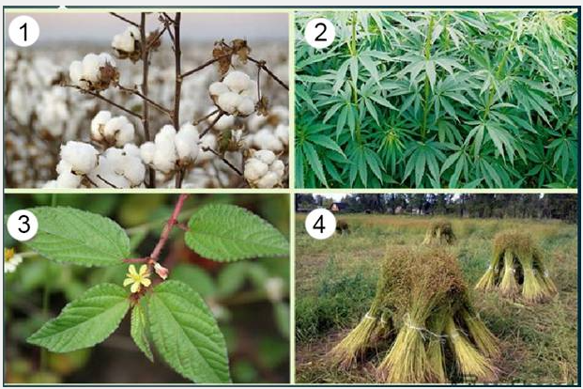
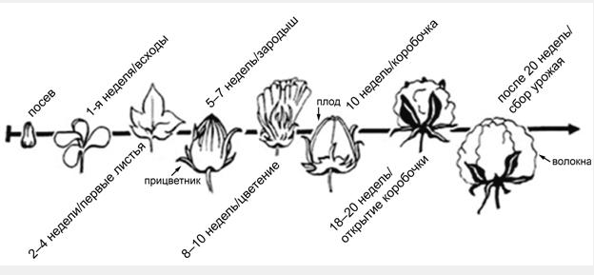
1. Выберите на рисунке изображение растения хлопчатника.
ХЛОПОК
Хлопок представляет собой достаточно высокое (до 200 см) растение кустарниковой формы. Листья некрупные, с рассечённой листовой пластинкой. Цветок небольшой, неброской окраски (жёлтый, белый или); плод – коробочка, в которой созревают семена. На каждом семени формируется до 15 тысяч тоненьких волосков, которые используются для получения нитей и изготовления ткани. Когда коробочка раскрывается, белые ватные пуховые шарики показываются наружу. В это время и происходит сбор урожая для переработки в ткань.
2. На рисунке схематически представлен цикл выращивания хлопка.
В странах – бывших республиках СССР хлопок сеют в апреле. Когда можно начинать сбор урожая, если первые всходы появились 30 апреля?

Slide 35
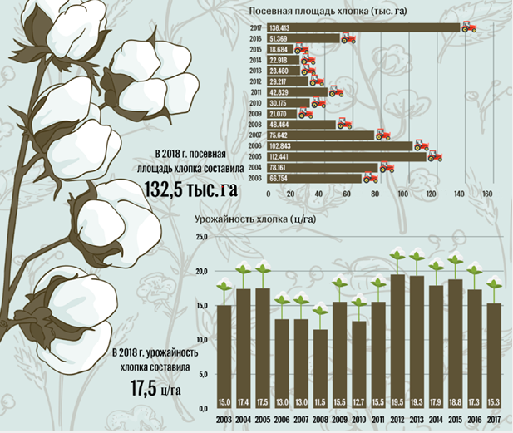
ХЛОПОК
Все виды культурного хлопчатника крайне теплолюбивы. Растение гибнет при температуре в 1–2 °С, причём гибель может наступить как весной – в начале вегетации, так и в осеннее время. Хлопчатники хорошо переносят засуху благодаря развитой корневой системе. Без влаги растение растёт, но не даёт высокого урожая. Хлопчатнику необходим полив, если влаги недостаточно, коробочки падают на землю. Хлопчатник – светолюбивое растение, предпочитающее серозёмные, щёлочно-болотные почвы и засоленные почвы.
На инфографике представлены данные о посевных площадях и урожайности хлопка в Азербайджане с 2003 по 2018 год.
3. Какие климатические факторы могли быть причиной низкой урожайности?

Slide 36
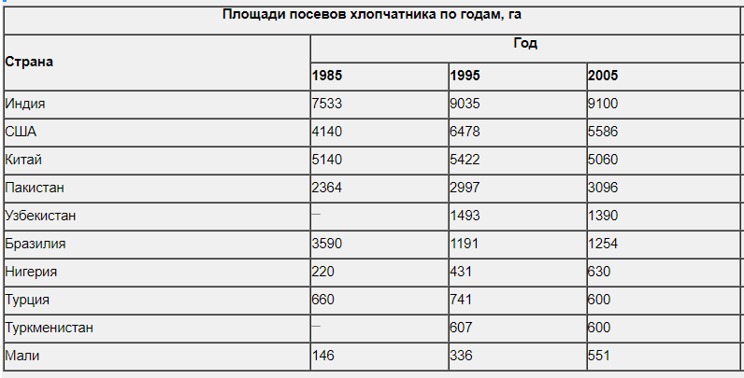
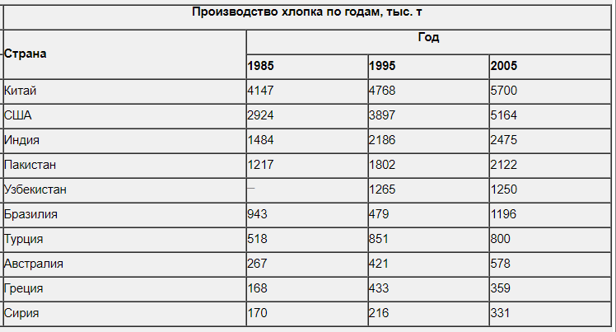
ХЛОПОК
Все виды культурного хлопчатника крайне теплолюбивы. Растение гибнет при температуре в 1–2 °С, причём гибель может наступить как весной – в начале вегетации, так и в осеннее время. Хлопчатники хорошо переносят засуху благодаря развитой корневой системе. Без влаги растение растёт, но не даёт высокого урожая. Хлопчатнику необходим полив, если влаги недостаточно, коробочки падают на землю. Хлопчатник – светолюбивое растение, предпочитающее серозёмные, щёлочно-болотные почвы и засоленные почвы.
Ниже приведены данные по посевным площадям и производству хлопка в разных странах.
5. Какие климатические причины могут приводить к низкой урожайности хлопчатника? Отметьте «да» или «нет» в таблице для каждого фактора.

Slide 37
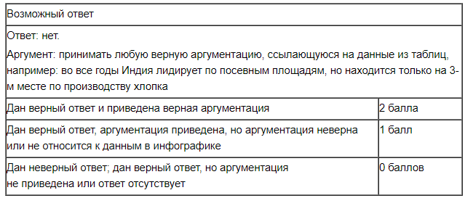
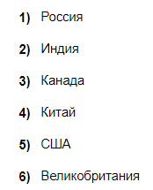
ХЛОПОК
6. Верно ли утверждение, что бо́льшая площадь посевов всегда приводит к бо́льшему производству хлопка? Аргументируйте свой ответ, используя приведённые в таблицах данные
7. Какие из перечисленных стран являются крупными производителями хлопка? Запишите в ответ цифры, под которыми указаны страны.

Slide 38
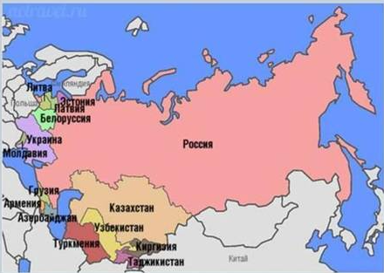
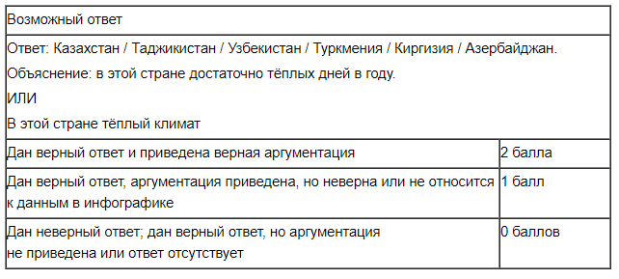
ХЛОПОК
8. В каких странах – бывших республиках СССР в наши дни возделывается хлопок? Назовите одну любую страну.
Почему именно в этой стране хорошо возделывать хлопок?
Для ответа воспользуйтесь картой.

Slide 39
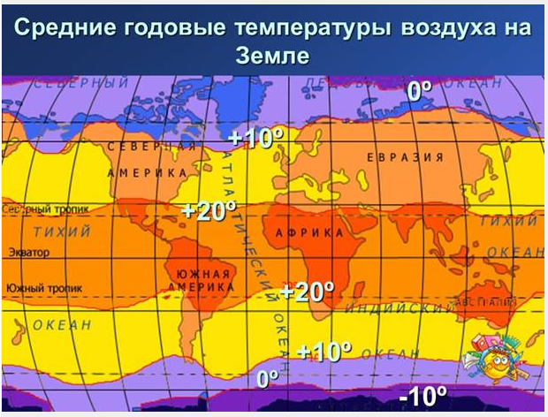
ХЛОПОК
9. В СССР пытались развивать хлопководство в южных районах европейской части страны, однако позже от этого отказались. Объясните, почему.
Для ответа воспользуйтесь картой среднегодовых температур воздуха на Земле.

Slide 40
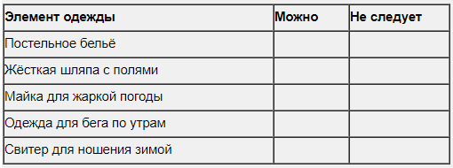
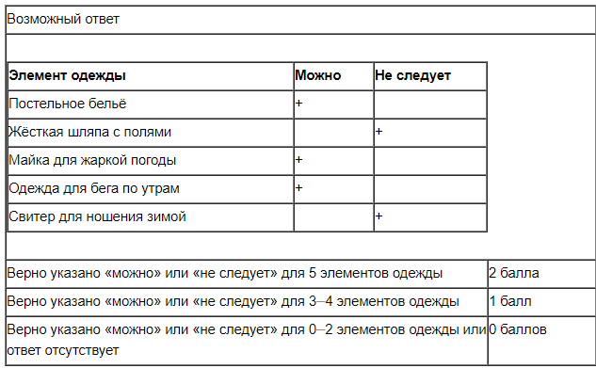
ХЛОПОК
10. Производство хлопка в мире составляет свыше 25 млн тонн ежегодно. Осуществляется оно в 80 странах. Основная область применения хлопка: производство высококачественной, прекрасной по техническим характеристикам ткани.
Как техническая культура хлопок возделывается очень давно. Раньше позволить себе носить одежду из хлопка могли только очень богатые люди. Сегодня это совсем не предмет роскоши, а вещи первой необходимости. Ткани из хлопчатника прочные, красивые, легко окрашивающиеся, мягкие и приятные к телу, износостойкие.
Однако у тканей из хлопка есть и недостатки. Рассмотрите таблицу:

Slide 41
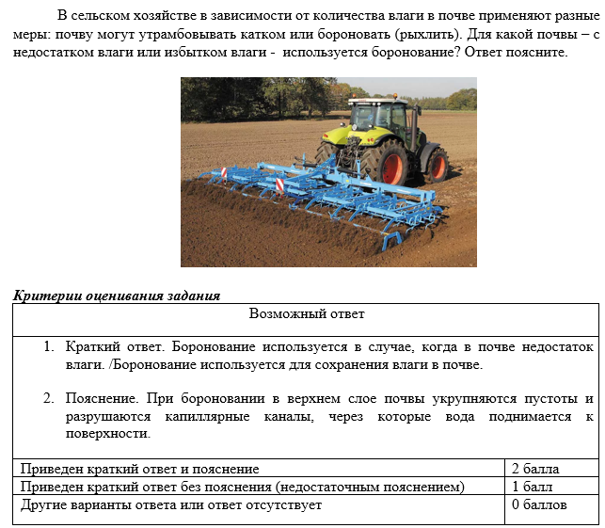
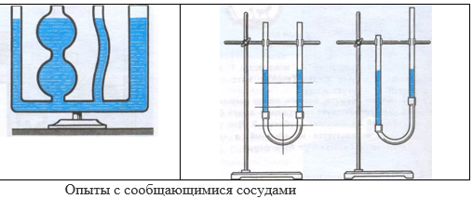
Задания на более сложные читательские действия
БОРОНОВАНИЕ
ГЕОГРАФИЯ + ФИЗИКА
Научное объяснение явлений

Slide 42
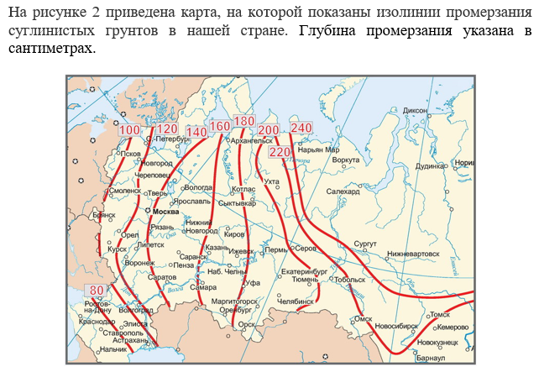
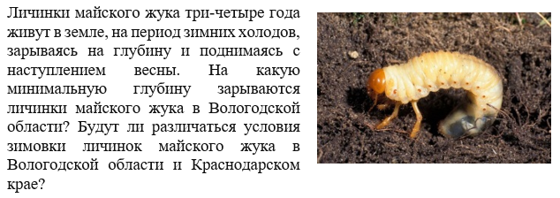
Пример 4. Интерпретировать данные и делать соответствующие выводы
Тема «Тепловые явления»
ГЕОГРАФИЯ + ФИЗИКА

Slide 43
НОВЫЕ ВЫЗОВЫ В ШКОЛЬНОМ ГЕОГРАФИЧЕСКОМ ОБРАЗОВАНИИ
https://apkpro.ru/

